Slide 1

Analyse des Risques Psychosociaux
Questionnaires qualitatifs
CNT
Marijke Van Kerckhove
Raissa Mandeh Mbou
Conseillers en prévention aspects psychosociaux
Numéro de client : 917002
Numéro d’intervention : 114436
2025

Slide 2
Présentation du projet :
Contexte et objectifs
Méthodologie
Chronologie
Résultats
Taux de participation
Facteurs de risque et ressources
Échelle du bien-être
Questions prioritaires et ressources
Conclusions
Résumé

Slide 3

PRÉSENTATION DU PROJET

Slide 4


Contexte de la demande
Législation relative au bien-être au travail (CODEX) : obligation de l’employeur de détecter et de prévenir les risques psychosociaux
L’employeur doit prendre en compte les situations pouvant entraîner du stress, un épuisement professionnel ou des dommages liés à des conflits, à la violence ou au harcèlement au travail
Analyse générale des risques psychosociaux, à la demande de l’employeur

Slide 5
Objectifs
Obtenir un aperçu du bien-être psychosocial des participants à travers des questionnaires qualitatifs.
Ainsi, l’employeur peut prendre les mesures préventives appropriées pour prévenir les risques psychosociaux au travail.
Ces mesures doivent être incluses dans le plan global de prévention et doivent être réévaluées chaque fois qu’un changement pourrait modifier l’exposition des travailleurs aux risques psychosociaux.
Enfin, l’employeur doit évaluer les mesures de prévention au moins une fois par an.
[Art.I.3-1. – Art. I.3-7 du Code sur le bien-être au travail]

Slide 6
Méthodologie
3 stades :
Enquête
Actions
Résultats
Cohezio : questionnaires qualitatifs – 30 employés (14 NL + 16 FR)
Cohezio : traitement et analyse des résultats, rédaction d’un avis utilisant uniquement des données collectives et anonymes + propositions de mesures préventives
Employeur : élaboration et mise en œuvre du plan d’action (avant la mise en œuvre : consultation avec le conseiller en prévention aspects psychosociaux)

Slide 7
Chronologie
Analyse d’application
Période de l’enquête
Analyse des résultats
Présentation des résultats à la direction
Présentation des résultats aux employés
Présentation des résultats au CPPT
Janvier 2025
05/05/’25-03/06’25
Juillet
2025
23/09/2025
13/1/2026
Encore à déterminer
Actions employeurs

Slide 8
Méthodologie
Structure du questionnaire
5 A : Noter les items comme bons, modérés ou prioritaires.
Parmi les points ci-dessus : lesquels rencontrez-vous comme les 3 plus grands problèmes/priorités ? Des solutions ?
Ressources clés
Score global de bien-être (0-10)
! Analyse du risque psychosocial = photo instantanée
! Résultats = perception des répondants

Slide 9

RÉSULTATS

Slide 10

Description des répondants
Nombre d’invitations : 30
Nombre de questionnaires remplis : 17
Taux de participation : 56 %

Slide 11

Interprétation des résultats quantitatifs
  Facteur de risque
  Attention
  Ressource
  plus de 60 % ont noté cet élément comme rouge ou orange
  Entre 40 et 60 % des répondants ont noté cet élément rouge ou orange
  Moins de 40 % des répondants ont noté cet élément comme rouge ou orange = > plus de 60 % ont noté cet élément vert

Slide 12
Interprétation des résultats qualitatifs
  Les participants ont été invités à déterminer leurs priorités
  quels points doivent être abordés en priorité
  Peut être ≠ de scores élevés
  17 réponses reçues
  3 personnes n’ont pas mis de priorité
  2 personnes n’ont répondu à aucune ressource ou besoin

Slide 13

Interprétation des résultats qualitatifs
  Conformément à la législation, seules les réponses anonymes et collectives sont analysées
  Information substantielle uniquement en analyse si elle est mentionnée au moins 2 fois
  Le nombre de fois où l’élément mentionné est entre parenthèses
  Les réponses sont mises ensemble si similaires, même si elles ne sont pas exactement identiques.
  Exemple fictif : Priorités indiquées :
  - difficultés d’accès à Internet
  - efficacité des imprimantes
  => priorité globale du risque = Problèmes techniques
  Toutes les solutions sont listées sauf si elles peuvent être tracées jusqu’à un individu

Slide 14
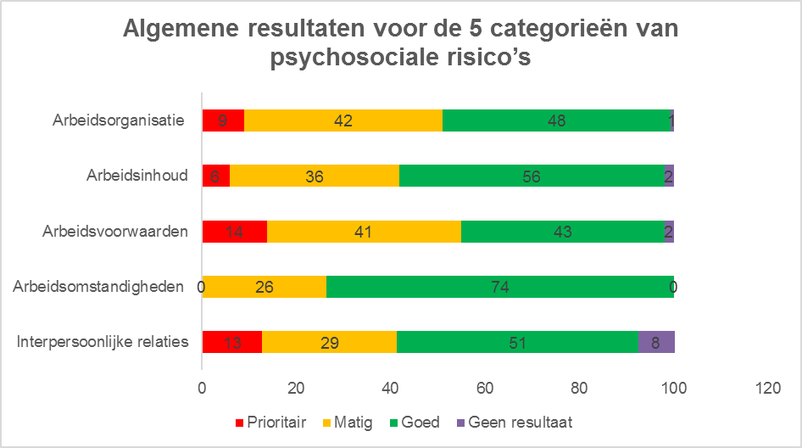
Facteurs de risque et ressources
Points d’attention :
√ Conditions de travail (55 %)
Organisation du travail (51 %)
Contenu de travail (42 %)
Relations interpersonnelles (41%)
Ressources :
√ Conditions de vie au travail (74 % de pos.)

Slide 15
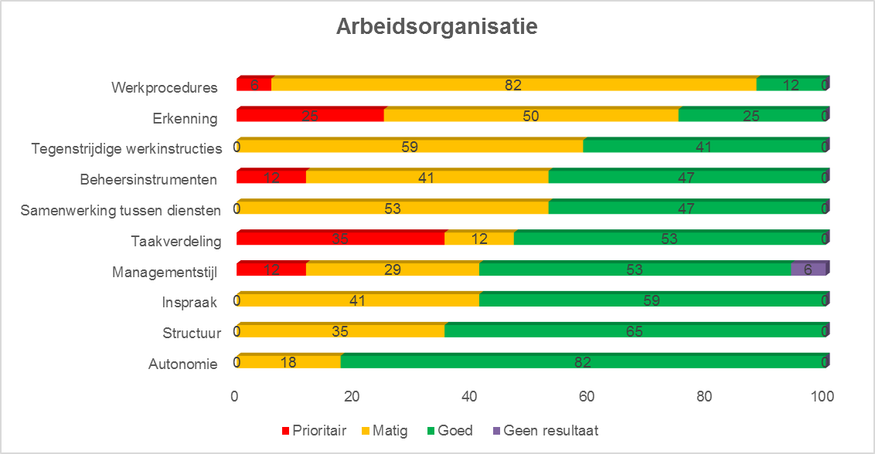
Facteurs de risque et ressources
Facteurs de risque :
√ Procédure de travail (88 %)
√ Reconnaissance (75 %)
Points d’attention :
√ Instructions de travail contradictoires (59 %)
√ Outils de gestion (53 %)
√ Collaboration entre services (53 %)
√ Répartition des tâches (47 %)
√ Style de gestion (41 %)
√ Participation (41 %)
Ressources :
√ Structure (65 % pos.)
√ Autonomie (82 % de pos.)

Slide 16
Facteurs de risque et ressources
Répartition de charge
Répartition du travail (6)
Manque d’une répartition équitable des tâches (3) : la division proportionnelle des tâches est considérée comme très difficile/impossible, il serait difficile de demander une part proportionnée du travail.
Sentiment de ne pas recevoir suffisamment d’attention au sein du service d’étude (2) : conséquences pour le transfert de connaissances et crainte de la continuité du service d’étude
La division difficile ou impossible des tâches pèse sur l’atmosphère de travail (2)
Certains membres du personnel ne seraient pas aptes à accomplir leurs tâches, ce qui les empêcherait d’apporter un soutien à leurs collègues et obligerait à reprendre leur travail par d’autres collègues, ce qui entraînerait de la frustration (2)

Slide 17
Facteurs de risque et ressources
Répartition de charge
Propositions de solutions des répondants :
Objectiver la division actuelle du travail (qui a rédigé quel conseil/convention collective... ces dernières années)
Rendre la direction responsable d’une répartition équitable des tâches : affectation lors de réunion du personnel et suivi du dossier selon des critères plus larges que le simple intérêt pour le dossier (par exemple, charge de travail, compétences, besoin de transfert, etc. ... afin d’assurer un équilibre entre les juniors et les seniors)
Assigner un dossier à une équipe et non à une personne avec une marge de consultation d’équipe, relecture par les pairs
Rôle de mentor prévu pour les juniors

Slide 18
Facteurs de risque et ressources
Répartition de charge
Propositions de solutions des répondants :
Distribution évolutive des dossiers basée sur le contenu avec des responsables de première et deuxième ligne (n’exigent plus la coopération)
Penser à une répartition équitable des tâches
Ne pas être influencé par celui qui crée le plus de drame ou qui crie le plus fort
Limiter le nombre de personnes par dossier aux seuls employés qui travaillent effectivement sur le dossier à ce moment-là
Finaliser les descriptions de fonctions
Chacun ses tâches : la direction devrait trouver une solution lorsque quelqu’un n’accomplit pas ses tâches au lieu d’attribuer ces tâches aux autres membres du personnel

Slide 19
Facteurs de risque et ressources
Reconnaissance
Reconnaissance (5)
Manque d’appréciation du travail accompli (3)
Manque de retours positifs (2)
Solutions proposées par les répondants
Encore plus de retours positifs
Donner aux employés qui performent bien le sentiment que leur travail est valorisé
Plus de retours « réels »
Donner un retour sincère et positif au personnel qui effectue un travail de qualité

Slide 20
Facteurs de risque et ressources
Procédures de fonctionnement
Procédures de travail (4)
Insatisfaction envers les procédures de travail utilisées (4)
Les procédures de travail ne sont pas suffisamment claires (2)
Les procédures internes sont constamment remises en question, bien qu’elles aient bien fonctionné par le passé (2)
Création constante de nouvelles procédures entraînant beaucoup de changements (2)
Les procédures seraient inutilement complexes, entraîneraient une charge de travail inutile (2)

Slide 21
Facteurs de risque et ressources
Procédures de fonctionnement
Propositions de solutions des répondants :
Développer une procédure de travail claire pour améliorer la communication externe
Affiner des procédures informatiques
Plus besoin d’ajouter de nouvelles procédures
Comparaison de l’utilité et de l’efficacité des nouvelles procédures avec les précédentes
Clarifier, simplifier ou abolir certaines procédures
Rendre les procédures plus efficaces et fluides

Slide 22
Facteurs de risque et ressources
Outils de gestion
Outils de gestion (3)
On dit que le logiciel est obsolète (2)
Solutions proposées par les répondants
Renouvellement logiciel Microsoft
Implémentation de Trados pour que le travail puisse être effectué plus rapidement et plus efficacement

Slide 23
Facteurs de risque et ressources
Instructions de travail contradictoires
Instructions de travail contradictoires (2)
Le manque de cohérence et d’instructions serait modifié lors de l’exécution des travaux
Propositions de solutions des répondants :
Rester constant
Prendre en compte les questions critiques ou les questions sur la faisabilité pratique de la part du personnel

Slide 24
Facteurs de risque et ressources
Participation
Participation (2)
Certains estiment qu’ils reçoivent peu de soutien en tant que membre du personnel lorsqu’ils expriment leur opinion
Solutions proposées par les répondants
Apportez plus de soutien au personnel s’il existe de bons arguments en faveur d’une décision particulière

Slide 25
Facteurs de risque et ressources
Structure
Structure (2)
Incertitude quant au rôle de la personne de liaison (2)
Propositions de solutions des répondants :
Formation de principes de fonctionnement organisationnel fondés sur la confiance
Texte des valeurs dans lequel les principes de Covey sont inclus
Abolition de la fonction de pont/de liaison
Fonction de pont par quelqu’un avec un profil mieux adapté

Slide 26
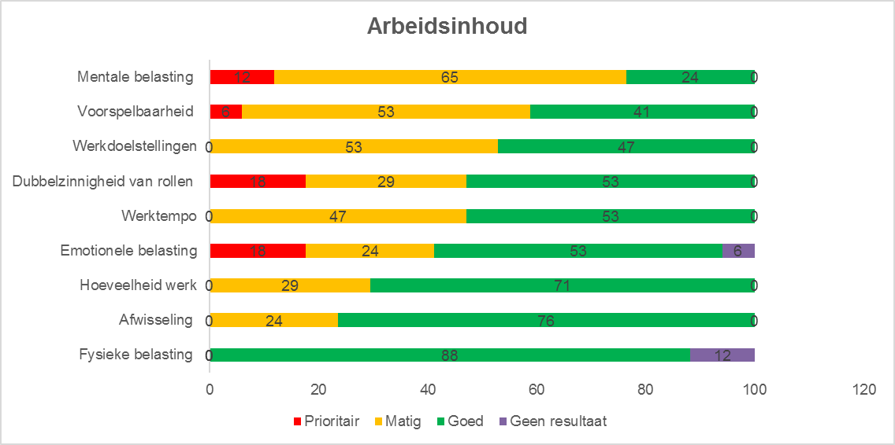
Facteurs de risque et ressources
Facteurs de risque :
√ Charge mentale (76 %)
Points d’attention :
√ Prévisibilité (59 %)
√ Objectifs professionnels (53 %)
√ Ambiguïté des rôles (47 %)
√ Taux de travail (47 %)
√ Charge émotionnelle (41 %)
Ressources :
√ Quantité de travail (71 % de pos.)
√ Variété (75 % de pos.)
√ Charge physique (88 % de pos.)

Slide 27
Facteurs de risque et ressources
Objectifs de travail / rythme de travail
Objectifs de travail/rythme de travail (4)
Stress et charge de travail dus à la position floue des membres (3)
Parce qu’il y a trop peu d’intervention des partenaires sociaux, il serait difficile d’écrire les textes, il y aurait une pression sur les employés pour qu’ils fassent leurs propres suggestions
Comme les positions d‘un banc ne seraient pas testées avec l’autre banc et que seules des conclusions vagues seraient tirées, il serait difficile d’écrire des textes cohérents
Questions sur l’utilité du travail accompli en raison du fait que les partenaires sociaux ne souhaitent pas continuer à travailler sur les conseils fournis par la suite

Slide 28
Facteurs de risque et ressources
Objectifs de travail / rythme de travail
Objectifs de travail/rythme de travail (4)
Il y aurait des pressions de la part du président, du gouvernement ou des partenaires sociaux en imposant des délais difficiles à respecter (2)
Les employés du service d’étude étaient parfois invités à rédiger rapidement des textes malgré le contenu limité
La direction du CNT ne pourrait pas décider de manière autonome sur les échéances, celles-ci seraient en partie déterminées par le gouvernement et les partenaires sociaux
La manière actuelle de travailler exercerait beaucoup de pression sur le secrétariat (2)
Il y aurait trop peu d’interventions de la direction dans l’intérêt du personnel en cas de délais difficiles à respecter (2)

Slide 29
Facteurs de risque et ressources
Objectifs de travail / rythme de travail
Solutions proposées par les répondants
Responsabilisation des membres : moins de compréhension de la difficulté des membres de définir une position
On ne transfère plus la pression de la définition d’une position au secrétariat : seulement des progrès dans le travail s’il y a eu des consultations internes dans les organisations et que les membres peuvent proposer des positions
Ne rédigez des avis ou conventions collectives que lorsque les consultations ont été terminées, que les positions sont claires (avant cela, seulement les documents de discussion) et que les membres ont décidé de ce qu’ils veulent faire
Prévoyez du temps pour la rédaction du secrétariat, la consultation, l’évaluation par les pairs, la mise en page, la traduction
Définir les priorités selon les besoins réels
Réfléchir à une méthode pour rendre les membres plus responsables et obtenir des positions des membres
Plus stricts envers les membres

Slide 30
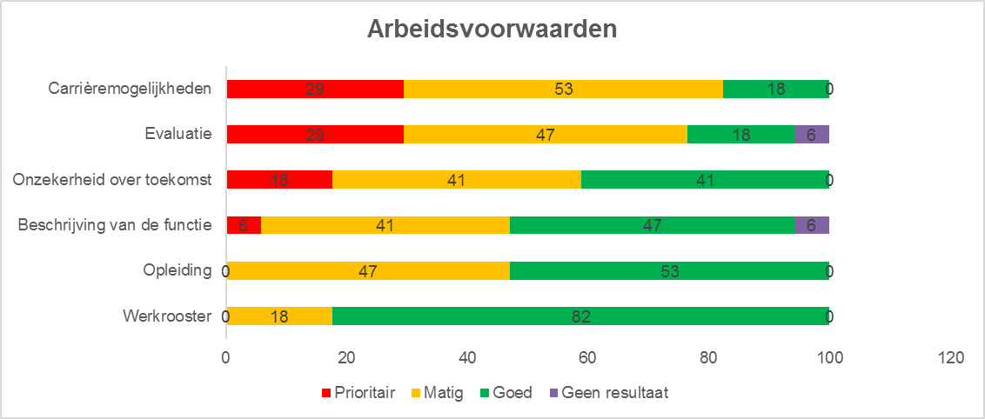
Facteurs de risque et ressources
Facteurs de risque
Opportunités de carrière (82 %)
Évaluation (76 %)
Points d’attention
Incertitude quant à l’avenir (59 %)
Description du poste (47 %)
Formation (47 %)
Ressources :
Horaire de travail (82 % de pos.)

Slide 31
Facteurs de risque et ressources
Opportunités de carrière
Opportunités de carrière (6)
Aucune ou limitée opportunité de croissance (3)
En raison d’une carrière plane
Pour les travailleurs contractuels
La politique de promotion ne serait pas transparente (2)
Cela provoquerait un mécontentement permanent parmi certains collègues, augmenterait les tensions et créerait une atmosphère d’hostilité permanente

Slide 32
Facteurs de risque et ressources
Opportunités de carrière
Solutions proposées par les répondants
Étudier les possibilités permettant aux employés contractuels de croître, par exemple par l’évaluation de leur diplôme, des examens, de la formation,...
Explorer les possibilités de transformer les contractuels en statutaires
Offrir plus de perspectives de carrière aux contractuels dans leur niveau
Ouvrir de nouvelles fonctions à tous grâce à une annonce claire des exigences de la fonction
Ne promettre aucune fonction à l’avance à quelqu’un
Gestion du personnel plus claire

Slide 33
Facteurs de risque et ressources
Incertitude quant à l’avenir
Incertitude quant à l’avenir (3)
Préoccupations concernant l’avenir du CNT (3)
en raison d’incertitudes à moyen et long terme (que faire en cas de scission de la Belgique : cela entraînerait-il la disparition de l’institution, une fusion avec d’autres institutions ? Comment gérer les projets d’austérité ou les réformes gouvernementales)
Solutions proposées par les répondants
Pour obtenir un soutien clair et une défense de la direction contre les «attaques » extérieures.
Assurer une meilleure transition lors du prochain renouvellement de l’équipe de direction.

Slide 34
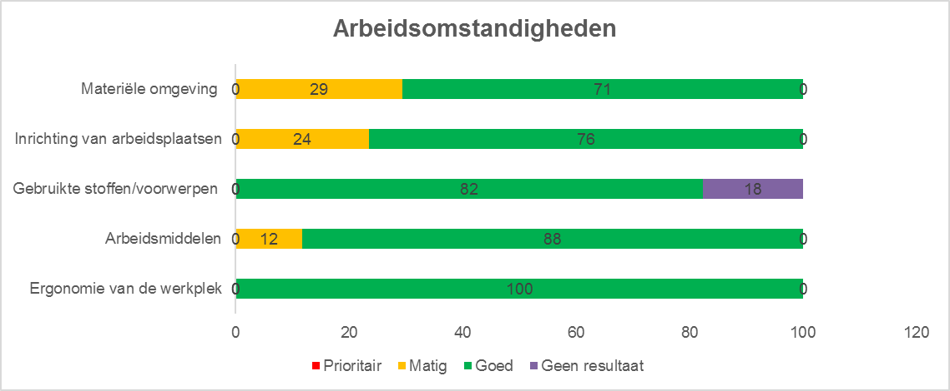
Facteurs de risque et ressources
Aucun facteur de risque ou point d’attention

Slide 35
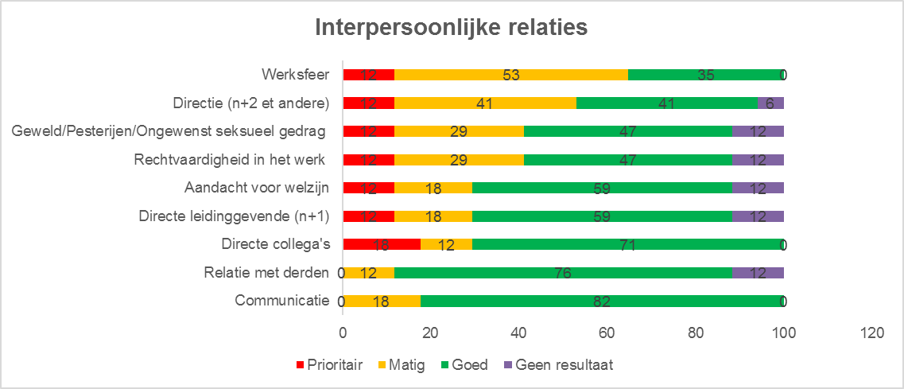
Facteurs de risque et ressources
Facteurs de risque :
Environnement de travail (65 %)
Points d’attention :
Direction (53 %)
Violence/harcèlement (41 %)
Équité au travail (41 %)
Ressources :
Collègues directs (71 % pos.)
Relation avec des tiers (78 % pos.)
Communication (82 % de la pos.)

Slide 36
Facteurs de risque et ressources
Relation avec les collègues directs/environnement de travail/abus verbaux/harcèlement/OGSW
Relation avec les collègues directs/environnement de travail/abus verbaux/harcèlement (7)
Les relations entre (certains) collègues sont difficiles (7)
Tensions structurelles, animosité et (anciens) conflits (3)
Des formes de « groupes »(2) qui ne parleraient qu’entre eux, qui se protégeraient mutuellement, qui se réuniraient entre eux et excluraient d’autres collègues, qui partageraient des informations entre eux. Ceux qui n’appartiennent pas à ces groupes obtiennent l’information avec un délai.
Comportement verbal agressif par email ou lors de réunions (2)
Mesures répressives, chantage (2)
Solutions proposées par les répondants
Intervention de la direction en cas de performance inappropriée : fixer des limites, protéger les collègues contre des interventions agressives inacceptables
Utiliser un « bâton de parole » physique pour parler à son tour
Formation à la communication non violente

Slide 37
Facteurs de risque et ressources
Relation avec la direction
Relation avec la direction (7)
Manque de disponibilité/accessibilité de la direction pour le personnel (2)
Exprimer publiquement des (pré)jugements à l’encontre des membres du personnel en présence d’autres membres du personnel (2)
Attitude irrespectueuse envers le personnel (4) : sentiment de ne pas être pris au sérieux, les emails sont perçus comme irrespectueux en raison de l’utilisation des majuscules ou du manque d’adresse
Manque de discrétion pour les affaires reportées en confidentialité (2)
Manque de gestion des conflits (2)
Ne pas intervenir dans les conflits entre collègues, en cas d’agression verbale,...
Prendre position en faveur d’un membre du personnel, le service, l’organisation qui vient se plaindre au lieu d’avoir d’abord entendu l’autre membre du personnel ou le service
Manque de détermination et de suivi : prise de décision lente et incohérente avec des changements fréquents d’opinion en cours de route, les problèmes structurels ne seraient pas résolus (2)

Slide 38
Facteurs de risque et ressources
Relation avec la direction
Relation avec la direction (7)
Sentiment de ne pas être soutenu par la direction face aux critiques extérieures (2)
Sautes d’humeur : attitude difficile à prévoir : une attitude agréable et attentionnée peut être suivie à un moment donné d’un froid et d’une mauvaise humeur à un autre moment ou un autre jour (2)

Slide 39
Facteurs de risque et ressources
Relation avec la direction
Solutions proposées par les répondants
Rôle exemplaire de la direction : rôle pionnier et responsabilité
Être cohérent : dire ce que vous allez faire puis faire ce que vous avez dit
Attitude respectueuse envers le personnel
Contrôler davantage les émotions (régulation des émotions)
Gestion discrète des affaires rapportées en confidentialité
Une plus grande confiance envers le personnel qui a généralement plus d’expérience dans la pratique quotidienne que la direction
Arrêter la micro-gestion : se concentrer davantage sur la vision d’ensemble
Se concentrer davantage sur la stratégie globale
Accepter que parfois les choses tournent mal une fois
Intervention dans des problèmes structurels, par exemple employés qui sous-performent systématiquement

Slide 40
Facteurs de risque et ressources
Relation avec la direction
Solutions proposées par les répondants
Évaluation plus objective en cas de conflit
Prendre le temps d’écouter les deux parties avant de porter un jugement ou d’exprimer une critique
Défendre le personnel lorsqu’une autre organisation vient se plaindre d’un des services

Slide 41
Facteurs de risque et ressources
Communication
Communication (4)
Culture des réunions (2) :
Réunions excessives et inefficaces
Manque de décision claire à la fin de la réunion
Certaines questions importantes resteraient sans réponse après la réunion
Solutions proposées par les répondants
Décision claire du président, validée par tous pour éviter les malentendus. Si vous ne dites rien, vous n’êtes pas forcément d’accord.
Meilleure communication
Sensibiliser les RH à un rôle confidentiel

Slide 42
Facteurs de risque et ressources
Justice au travail
Equité au travail (2)
Favoriser certains membres du personnel par rapport à d’autres :
Ceux qui sont assertifs seraient favorisés par rapport aux membres du personnel moins visibles
L’avis de certains membres du personnel serait plus entendu
Solutions proposées par les répondants
Neutralité
Objectivité
Prise de conscience du fait que le personnel n’est pas traité de manière égale

Slide 43
Facteurs de risque et ressources
Problèmes prioritaires selon les employés
Relation avec les collègues directs/environnement de travail/abus verbaux/harcèlement
Relation avec la direction
Répartition du travail
Opportunités de carrière
Reconnaissance
Procédures de travail
Objectifs de travail / rythme de travail
Communication
Incertitude quant à l’avenir

Slide 44
Facteurs de risque et ressources
Ressources collectives clés
Collègues directs : coopération mutuelle, échanges agréables, capacité à les aider, bonne ambiance entre collègues (6)
Variation du travail (6) : variété dans les tâches, les dossiers,...
Le sens du travail (4) : peut contribuer à une meilleure coopération interne, contribuer à la collecte d’informations,...
Contenu du poste (4) : défis intellectuels, capacité à penser différemment lorsqu’on cherche des solutions pour les membres, sujets intéressants, découverte de nouveaux sujets,...
Autonomie (3) : pouvoir faire mon travail de manière autonome
Équilibre vie professionnelle/vie privée grâce au télétravail, aux congés, à la flexibilité des horaires de travail (3)
Salaire (2)

Slide 45
Facteurs de risque et ressources
Besoins collectifs principaux
Moins de procédures, meilleures procédures (2)
Des opportunités de carrière plus cohérentes avec des règles de promotion claires (2)
Une meilleure relation avec la direction : plus de confiance, plus de soutien, plus accessible (2)
Meilleure gestion des conflits (2)
Une atmosphère de travail meilleure et plus stable : calme, sans angoisse, partant de la gentillesse et du respect (2)
Égalité : plus d’objectivité (surtout en cas de conflit) et de constructivité envers chaque membre du personnel (2)

Slide 46
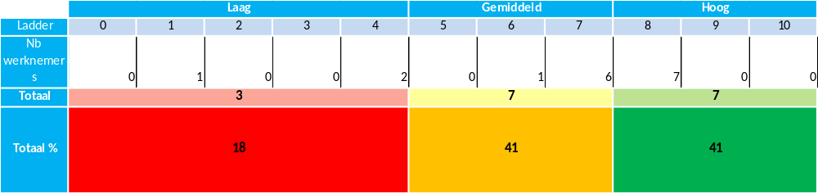
Échelle du bien-être
Note moyenne 6,6/10

Slide 47

Actions de suivi

Slide 48
Actions futures (Codex sur le bien-être au travail)
Pour l’employeur
Adoptez des mesures de prévention appropriées pour prévenir les risques psychosociaux au travail.
Si le conseiller en prévention aspects psychosociaux a participé à l’analyse, l’employeur lui demandera son avis avant de prendre ces mesures.
Présentation des résultats et du plan d’action.
Évaluation des mesures en cas de changement pouvant avoir un impact sur l’exposition des travailleurs aux risques psychosociaux au travail.
Intégrer les résultats de l’analyse des risques et des mesures de prévention dans le plan global de prévention et, le cas échéant, dans le plan d’action annuel.

Slide 49
Merci de votre attention
Gestion des risques – Cellule psychosociale

Slide 50
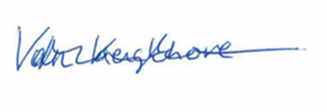
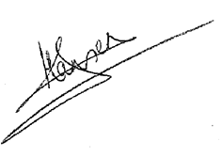

Marijke VAN KERCKHOVE Raissa MANDEH MBOU Sven HANSEN

